Slide 1





网络IO与Netty面试题
李瑾老师
2026年金三银四面试突击班
8点正式开始！

Slide 2


1、什么是Socket，谈谈你的理解？
2、说说HTTP、TCP、Socket的关系是什么？
3、TCP为什么要三次握手，两次不行吗？为什么？
4、TCP为什么需要四次挥手？
5、说说SYN洪泛攻击，以及如何预洪泛攻击！
6、深入讲一讲TCP的滑动窗口协议！
7、基于Redis的滑动窗口限流算法的Java代码实现

Slide 3
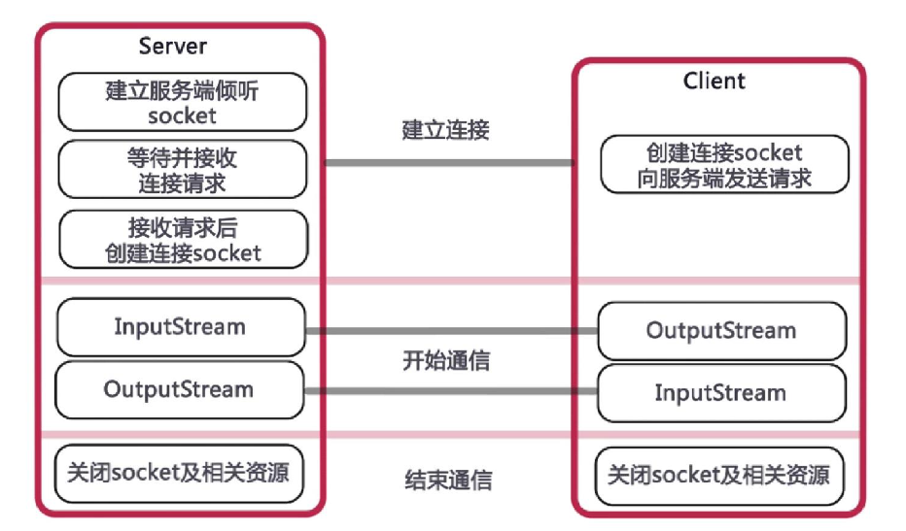
Socket
Java代码中的Socket
Socket中的概念
五元组（源IP、源端口、协议、目标IP、目标端口）
网络分层（传输层与应用层之间）
IO方式

Slide 4
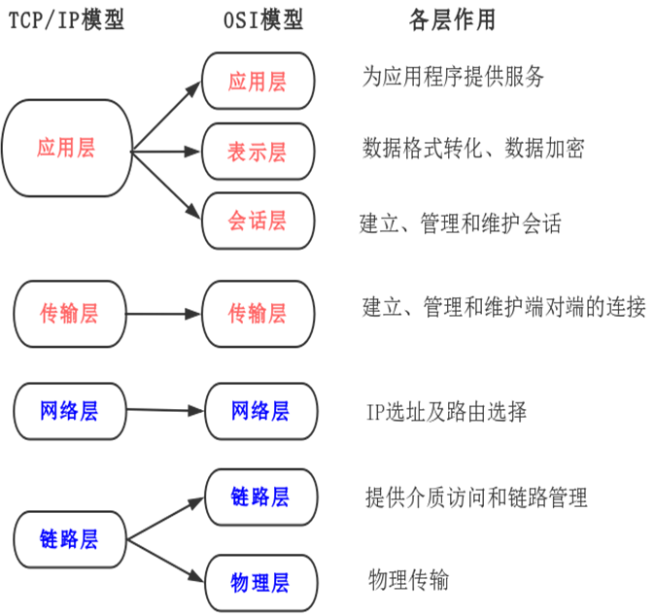
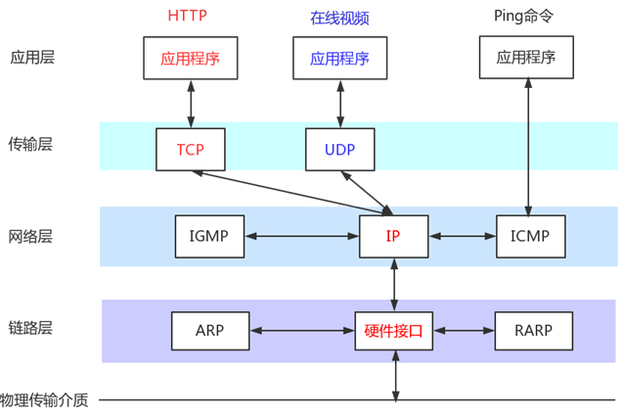
网络模型

Slide 5
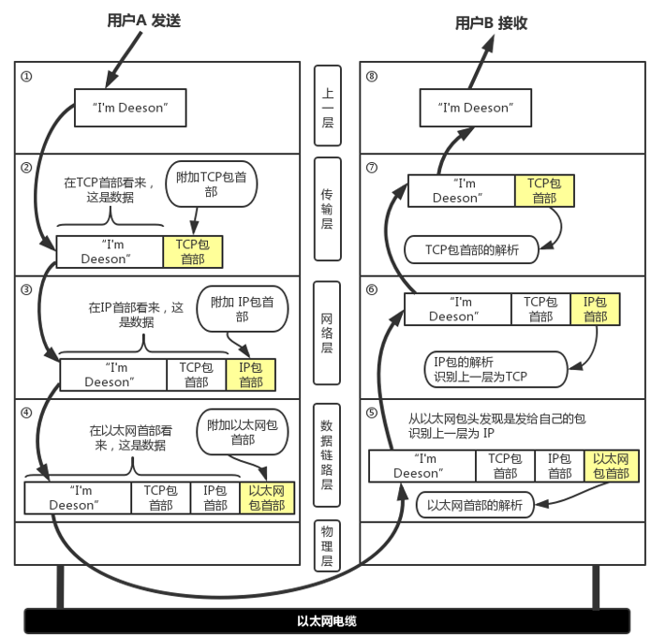
网络发送的过程

Slide 6
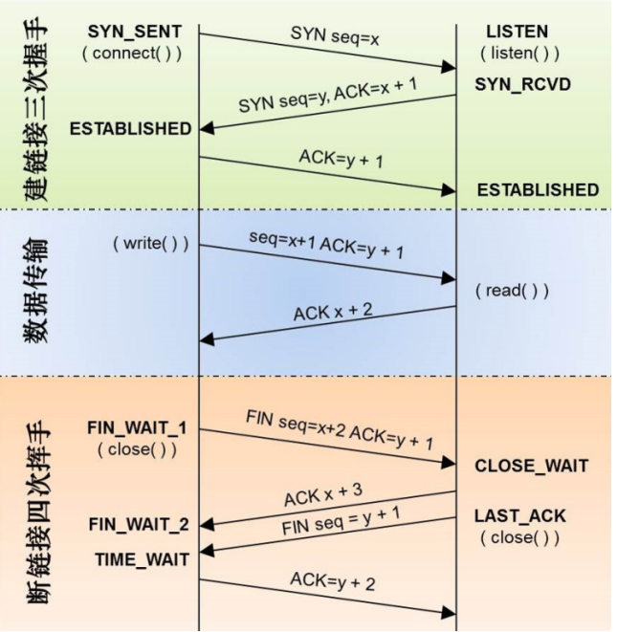
TCP三次握手

Slide 7
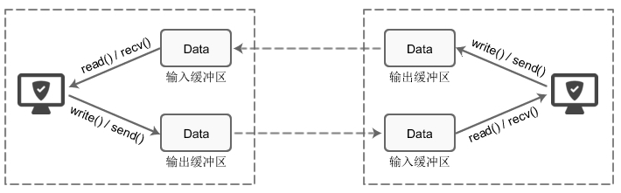
TCP的缓冲区

Slide 8
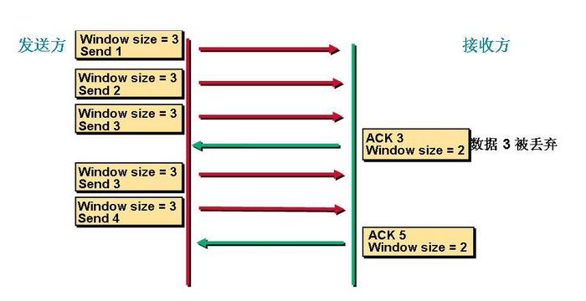
TCP滑动窗口协议

